Slide 1
Project Management Plan
HieuNM
1
Software Process Model
2
Project Plan
3
Risk Management
4
Quality Plan

Slide 2
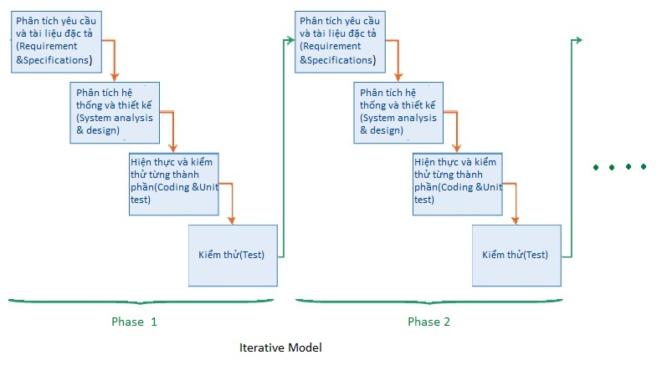
Project Management Plan (Process Model )
1. Software Process Model Selection
Iterative model
Mục tiêu của phase 1 là phát triển phần lõi và nhóm các chức năng quan trọng để khách hàng có thể đưa website vào sử dụng ngay sau đồ án
Có thể thêm những chức năng hoặc cải thiện 1 số chức năng ở các phase sau
HieuNM

Slide 3
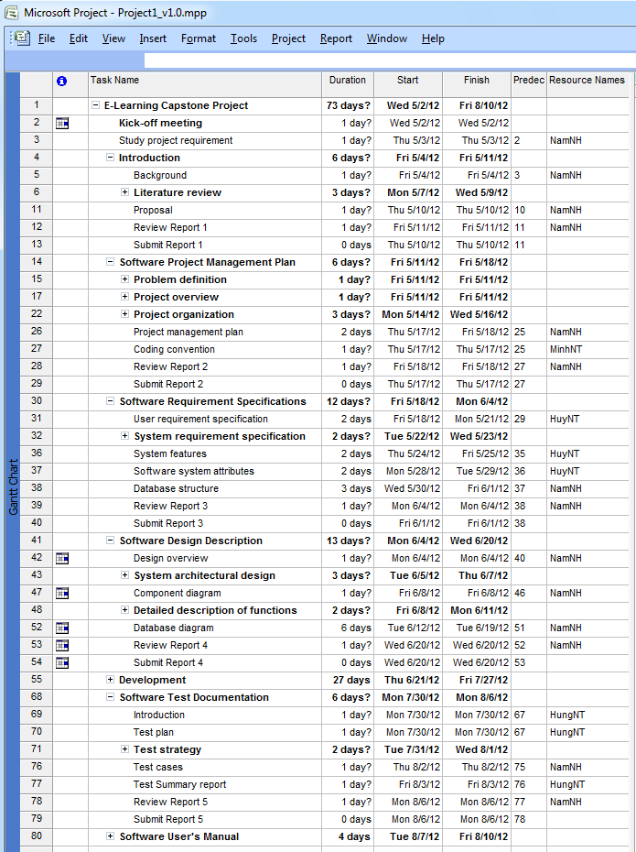
Project Management Plan(Project Plan)
2. Project Plan
HieuNM

Slide 4
Project Management Plan(Project Plan)
HieuNM

Slide 5
Project Management Plan (cont)
3. Risk Management
People risk
Estimation risk
Technology risk
Schedule risk
Requirement risk
Team members are ill at critical times in the project
Team members contradict each other
Team member lack the skills required
The size of the project is not estimated.
Software that used to develop the system is not free, beta version…
Overestimated time requires doing tasks.
Requirements are not defined clearly, inconsistency in defined SRS.

Slide 6
Project Management Plan (Quality Plan)
4. Quality Plan
( Trong doc viết ko đúng, cái này a tự tìm hiểu, check mail của thầy trung, có file QualityPlans.pdf nó hướng dẫn đấy) -> trong file đấy chú ý mạnh vào slide 4, đó là ~ nội dung của Quality Plan.)
Khi đưa lên slide thì cho dạng table
HieuNM

